Slide 1

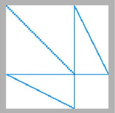
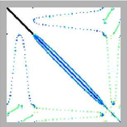
大型稀疏矩阵求解器GSS简介
上海智琢软件科技有限公司
2013. 7. 20

Slide 2
稀疏矩阵求解的广泛应用
矩阵求解是数值计算的核心[1]
稀疏矩阵求解是数值计算的关键之一
偏微分方程，积分方程，特征值，优化…
万阶以上dense matrix不可行
稀疏矩阵求解往往是资源瓶颈
时间瓶颈，内存，外存等瓶颈
一些有趣的应用
GOOGLE PAGE RANK[8]

Slide 3







稀疏矩阵复杂、多变
基本参数
对称性，稀疏性，非零元分布
敏感性，病态矩阵
条件数
格式多变
Harwell-Boeing Exchange Format 。。。
测试集
Harwell-Boeing Sparse Matrix Collection
UF sparse matrix collection

Slide 4
求解器的飞速发展
BBMAT http://www.cise.ufl.edu/research/sparse/matrices/Simon/bbmat.html
38744阶，分解后元素超过四千万.
1988 巨型机cray-2上 >1000秒
2003 4G umfpack4 32.6秒[4]
2006 3.0G GSS1.2 15秒
2012 3.0G 4核 GSS 2.3 4秒
2013 3.4G 8核 GSS 2.3.2 2秒
硬件的发展
CPU，内存等
稀疏技术逐渐成熟
multifrontal ,supernodal…
数学库
BLAS，LAPACK www.netlib.org

Slide 5

LU分解稀疏矩阵的优势
保持稀疏性（优于QR分解等）
百万阶的矩阵的LU可在PC上求解。
较高的稳定性（优于迭代法）[5]
列选主元，代价较小(O( ) )
多种技巧处理病态矩阵
可充分发挥CPU的效率（优于迭代法）
flops >50%*CPU主频
算法很复杂

Slide 6
多波前法(multifrontal)简介
发展
Duff and Raid [2]
J.W.H.Liu等分析，改进 [3]
T.A.Davis开发UMFPACK [4]
基本算法
利用稀疏矩阵的特性，得到一系列密集子阵（波前）。将LU分解转化为对这些波前的装配，消去，更新等操作。
多波前法的优点
  波前是dense matrix ,可直接调用高性能库（BLAS等）
  密集子阵可以节省下标存储
  提高并行性
目前主要的求解器
UMFPACK,WSMP,GSS,HSL MA41等

Slide 7
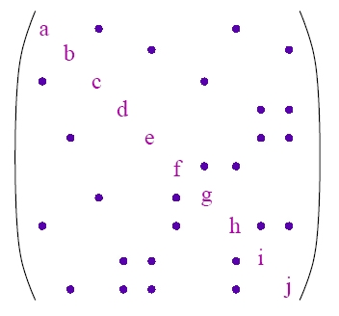
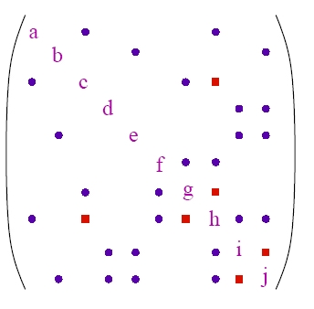
LU分解形成frontal
10阶矩阵。
蓝点代表非零元。红点表示分解产生的注入元(fill-in)
Frontal划分{a}, {b}{c}{d} {e} {f,g}{h,i,j}

Slide 8
Frontal的装配，消去，更新过程
a c h
c · ·
h · ·
{a}
{c}
{b}
c,g,h
g · ·
h · ·
b e j
e · ·
j · ·
f,g,h
g g ·
h · ·
e,i,j
i · ·
j · ·
d,i,j
i · ·
j · ·
{f,g}
{e}
{d}
h,i, j
i i ·
j · j
{h,i,j}
消去树

Slide 9
GSS简介
标准C开发，适用于各种平台
比INTEL PARDISO更快，更稳定
平均数值分解时间不到UMFPACK的1/3
突破32位Windows内存限制
支持最多32个CPUP
提供64位版本

Slide 10
GSS的技术特点
支持 AMD，METIS，COLAMD及用户自定义排序
自动分析分块矩阵结构，提取strong hall matrix
支持列选主元，rook pivoting，static pivoting等多种主元策略
支持常见的稀疏矩阵格式，包括ccs,crs, Harwell Boeing format等
支持INTEL Hyper-Threading；支持共享内存的多CPU并行机
32位Windows下，可处理LU规模超过4G的矩阵
提供多种处理病态矩阵手段

Slide 11
对比测试
INTEL PARDISO 9.0
UMFPACK 4.4。
测试集
symmetric set，2-by-2 set，unsymmetric set [4]
P43.0G，512K cache。 1G内存

Slide 12
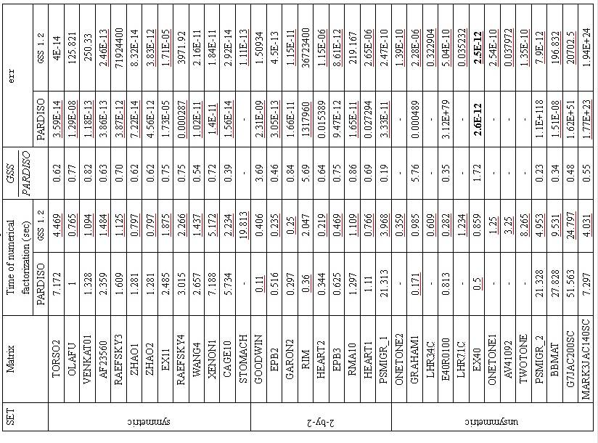
与INTEL PARDISO的对比

Slide 13
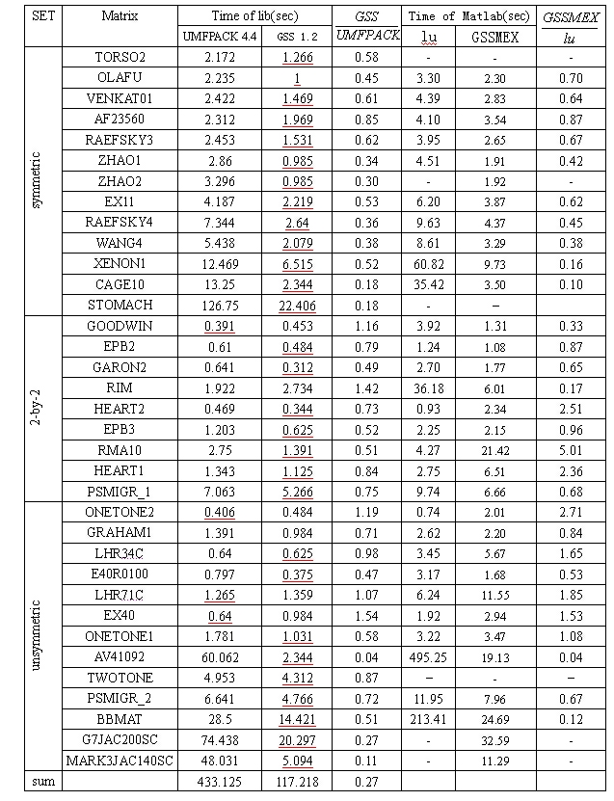
与UMFPACK 4.4的对比

Slide 14





  GSS的用户
高校，研究所
中国电力科学研究院
香港大学
中国石油大学
电子科技大学
三峡大学
2011年成为Intel软件卓越精英合作伙伴

Slide 15
参考文献
[1] Numerical Analysis. Rainer Kress. Springer-Verlag. 1991
[2] I.S.Duff, A.M.Erisman, and J.K.Reid. Direct Methods for Sparse Matrices.
London:Oxford Univ. Press,1986.
[3] J.W.H.Liu. The Multifrontal Method for Sparse Matrix Solution: Theory and Practice. SIAM Rev., 34 (1992), pp. 82--109.
[4] T.A.Davis. A column pre-ordering strategy for the unsymmetric-pattern multifrontal method, ACM Trans. Math. Software, vol 30, no. 2, pp. 165-195, 2004.
[5] N.J.Higham. Accuracy and Stability of Numerical Algorithms. SIAM,2002
[6] G..H.Golob, C.F.Van loan. Matrix Computations. The Johns Hopkins University Press. 1996
[7] J.W.H.Liu. The Multifrontal Method for Sparse Matrix Solution: Theory and Practice. SIAM Rev., 34 (1992), pp. 82--109.
[8] Fast PageRank Computation via a Sparse Linear System (Extended Abstract) Gianna M. Del Corso,Antonio Gullí, Francesco Romani.
[9] Y.Saad, Iterative Methods for Sparse Linear Systems, PWS, Boston,1996
[10] Y.S. Chen* ,Simon Li. Application of Multifrontal Method for Doubly-Bordered Sparse Matrix in Laser Diode Simulator. NUSOD,2004
[11] 陈英时 吴文勇等. 采用多波前法求解大型结构方程组.建筑结构,2007年09期
[12]宋新立,陈英时等.电力系统全过程动态仿真中大型稀疏线性方程组的分块求解算法

Slide 16
GSS for million unknowns
performance stable generality
地址：上海市黄埔区北京东路666号B区906 (200001)
手机：13501997193
网址：www.grusoft.com
邮箱: gsp@grusoft.com QQ: 304718494

